Slide 1
A Szent Johanna Gimi

Slide 2


Röviden a sorozatról
A történet főszereplője Rentai Renáta akinek végig kísérhetjük gimnáziumi éveit a Szent Johanna Francia Tagozatos Alapítványi Gimnáziumban. Életében először barátokra és befogadó közösségre talál. Itt találkozik Antai-Kelemen Ádámmal – becenevén Cortezzel –, Reni első látásra beleszeret, csakhogy nem vezet könnyű út a suli legsármosabb, legnépszerűbb srácának szívéhez. Reni csetlik-botlik, csakhogy közel kerüljön Cortezhez, ami kezdetben sok kellemetlenséggel jár. Eközben végig kísérhetjük az osztály minden tagjának történetét, és hogy miként készítik teljesen ki a tanárokat, különösen a rettegett igazgató-helyettes asszonyt. Az irigylésre méltó osztályközösség történetét az érettségi-bankett napjáig végig követhetjük.

Slide 3

Szereplők

Slide 4


Rentai Renáta
Rentai Renáta [Reni; Ren]. A könyvsorozat főszereplője; jó tanuló, szabadideje nagy részét olvasással töltő lány, aki az általános iskola befejezését követően felvételt nyert a Szent Johanna Francia Tagozatos Alapítványi Gimnázium 9. B osztályába, és bízik abban, hogy az általános iskolában magányosan töltött évei után sikerül barátokat szereznie. A közösségi munkából is kiveszi a részét, szülei – meteorológus édesanyja, és irodában dolgozó édesapja – állítása szerint mintakamasz. A történet közepére Cortez szerelme. Virág és Kinga legjobb barátnője. Arnold szerelme. Kedvenc tanára Kardos, míg a legutáltabb Vladár.

Slide 5
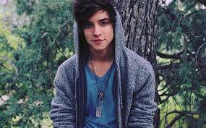
Antai-Kelemen Ádám
Antai-Kelemen Ádám [Cortez]. Amerikában élő, gazdag, diplomata szülők jóképű gyermeke. A nagyszüleinél lakik. A gimnázium legnépszerűbb tanulója. A történet közepére Reni barátja. Ricsi legjobb barátja. Tud gitározni, énekelni, gördeszkázni és a magyaron kívül 4 nyelven. Viki volt barátja. Utálja Kardost. Arnold riválisa.

Slide 6

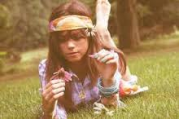
Bencze Virág
Bencze Virág [Virág; Emo]. Reni legjobb barátnője; elvált szülők gyermeke, aki a történet elején emós korszakát éli, nagyon kedves, ugyanakkor nem túl okos lány, ennek ellenére mindenki szereti. A történet közepére Ricsi barátnője. Dorián volt barátnője.

Slide 7
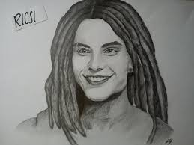
Pósa Richárd
Pósa Richárd [Ricsi]. Cortez legjobb barátja; az iskola második legmenőbb sráca, akiről a könyvsorozat végére kiderül, hogy az iskola igazgatójának unokaöccse. A történet közepére Virág szerelme. Edina volt barátja. Arnoldot arrogáns bunkónak tartja.

Slide 8

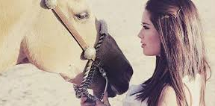
Szatmáry Kinga
Szatmáry Kinga [Kinga]. Reni barátnője, maximalista, mindig a legjobban akar teljesíteni az élet minden területén. A történet végére Dave barátnője. Zsolti volt barátnője.

Slide 9

További szereplők az osztályban
Bernáth András [Andris]. Robi legjobb barátja, rocker.
Jacques Chatelain [Zsák]. Gábor barátja, a francia cukrászművészet szerelmese, a 11. osztálytól kezdődően iskolarádiós. Reni barátja, aki beleszeret Flórába.
Felmayer Dávid [Dave]. Zsolti legjobb barátja, a kütyük szerelmese, a történet végére Kinga szerelme. A történet elején mindig Zsoltit akarja bosszantani.
Haraszti Róbert [Robi]. Andris legjobb barátja, rocker.
Matsuda Okitsugu [Macu]. A 11. osztályban csatlakozik az osztályhoz, ő is a kütyük szerelmese. A „nagy mellű lány” barátja. Edina volt barátja.
Nagy Zsolt [Zsolti]. A történet elején még túlsúlyos gyerek, rövid időn belül kigyúrt, menő pasi lesz, akiknek a garázsában szokott összegyűlni péntek esténként a baráti társaság. Kinga és Edina volt barátja.
Neményi Arnold [Neményi]. Reni barátja, aki a 11. osztálytól ösztöndíjjal Párizsban tanul tovább. A történet végére összeveszik Renivel. Cortez vetélytársa. Szerelmes Renibe.
Zsidák Gábor [Gábor]. A „láthatatlan”, az osztály harmadik jó tanulója, a 11. osztálytól iskolarádiós. Jacques legjobb barátja, Kata szerelme.

Slide 10
…akik nem osztályba járnak
Szép Károly [Karcsi]. A suli lúzere; szemüveges, olvasókörös és mindenki „Harry Potternek” csúfolja, de Reniék osztálya befogadja. Sokan irigykednek, hogy „vele legalább foglalkoznak.” A történet végén Zsolti vele megy a végzős bálra. Szerelmes Flórába.
Varga Kata. A suli egyik gótja, szintén Reniék osztályának elválaszthatatlan tagja. Utolsó évben Gábor barátnője lesz. Kitti barátnője.
Flóra. Renivel jár olvasókörre, később Jacques barátnője lesz. Karcsi szerelme.
Szatmáry Kitti [Kitti]. Kinga húga. Először nagyon beképzelt volt, de nővérének köszönhetően megjavult és Katával lett jóban. A suli másik gótja.
Tóth Viktória [Viki]. 9. osztály végétől 10. osztály végéig volt jelen a könyvben, mint a Jalapeno trombitása és mint Cortez barátnője. Később kiderült (amikor már összeveszett a társasággal) Gomba barátnője lett.

Slide 11
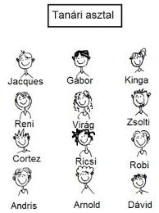
Ülésrend

Slide 12

A könyvsorozatot írta: Leiner Laura
Kiadta a Ciceró Könyvstúdió
A bemutatót készítette: www.kitty-life.webnode.hu
A bemutatót szerekesztette: K’Admin
Köszönjük a megtekintést.

